Slide 1
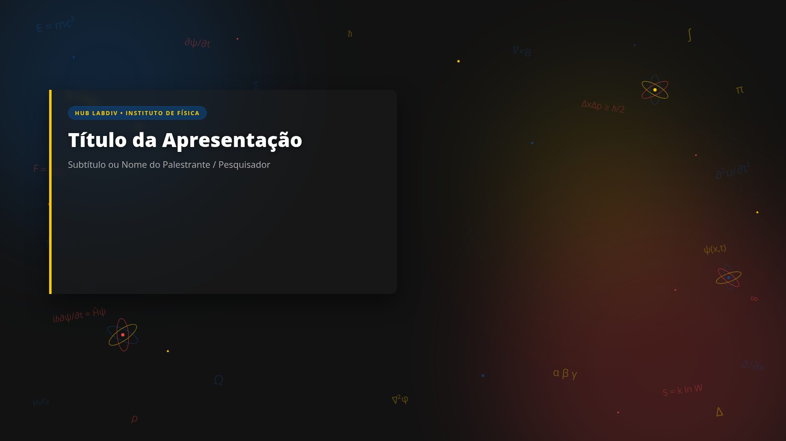
Teste Titulo PPTX

